Slide 1
Rapport mensuel des actions marketing Le Grand Marché
Présentation des chiffres clés généraux du dernier mois de FEVRIER 2020

Slide 2
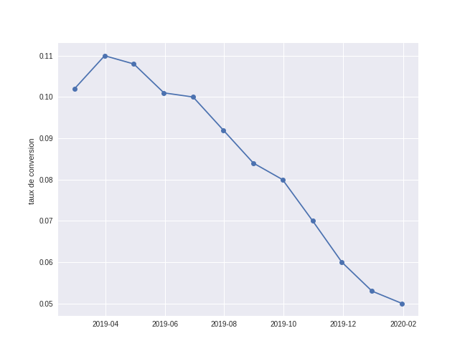

1. Taux de Conversion
$$=\frac{nombre de visites sur site }{nombre d^{′}achats}$$
Continue à diminuer depuis mai 2019.
Augmentation beaucoup plus importante du nombre de visites sur le site que du nombre d’achats
Suggestion : retravailler sur le site web pour convertir les nouvelles visites en achats – ex. vitesse de chargement du site web, design simplifié, ergonomie de la boutique en ligne, avis clients/notes produits, codes promos, moins de publicité, couts de livraison…

Slide 3
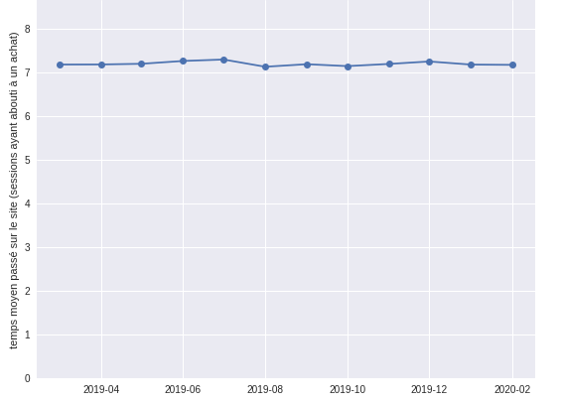

2. Temps passé sur le site
$$(sessions ayant abouti à un achat)$$
Relation directe avec le montant du panier : ↑ temps un client reste sur le site,↑ montant du panier
Temps passé sur site reste constant depuis mars 2019
Suggestion : travailler sur stratégie pour augmenter le temps passé sur le site - ex. faciliter la navigation, suggestion d’articles liés, moteur de recherche interne, module chat/forum, vidéos de démonstration produit, liens internes…

Slide 4
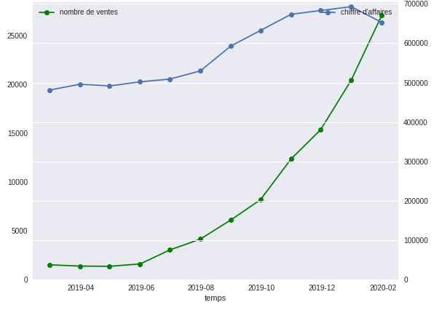
3. Nombre de ventes et chiffre d’affaires (CA)
Le nombre de ventes continue d’augmenter depuis mars 2019
Pour la première fois depuis mars 2019, le chiffre d’affaires a diminué en février 2020

Slide 5
Pourquoi cette baisse du CA en février alors que le nombre de ventes continue d’augmenter ?

Slide 6
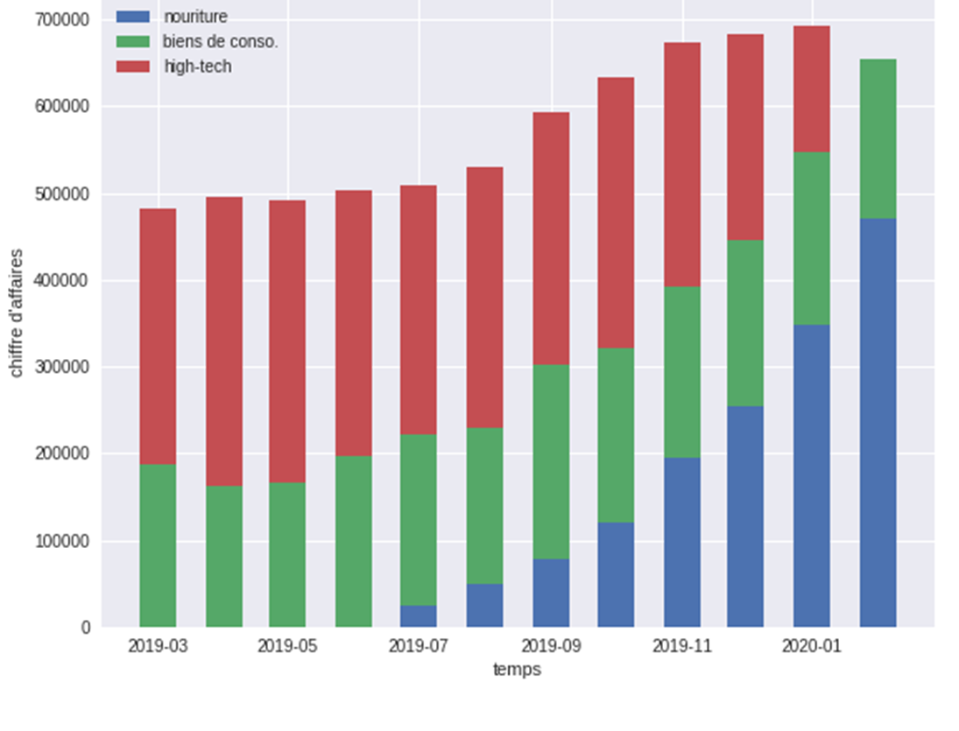
4. Répartition de ventes par catégorie de produit
Le CA de biens de consommation (prix moyen entre 50 et 150 €) reste constant
La catégorie nourriture (prix moyen entre 10 et 25€) commence à faire partie du CA en juillet 2019 et augmente constamment jusqu’à représenter la plupart des ventes en février 2020
Baisse du CA des produits high tech (dont le prix moyen avoisine les 2000 €) les derniers mois, jusqu’à 0 en février
Conclusion : le CA total de février a baissé à cause du manque de ventes des produits high tech, qui sont les produits les plus chers

Slide 7
Pourquoi aucun produit high tech n’a été vendu en février?

Slide 8
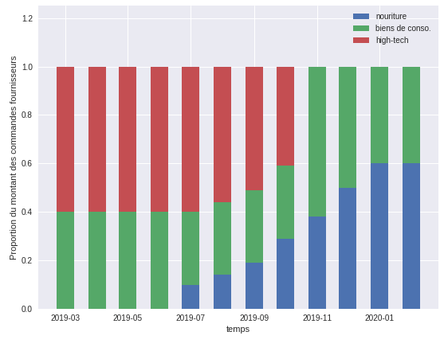
4. Proportion du montant des commandes fournisseurs
« Remplacement » de commandes de produits high tech par des commandes de nourriture (moins chers) les derniers mois
Depuis novembre 2019, aucune commande n’a été passée pour des produits high tech
Conclusion : la baisse du CA des high tech peut être expliquée par le manque de produits ou de variété sur le site

Slide 9
Résumé / recommandations
1. Retravailler sur le site web :
Convertir les nouvelles visites en achats - vitesse de chargement, design, ergonomie, avis et notes, codes promos, publicité, couts, etc.;
Faire augmenter le temps passé sur le site - navigation, articles liés, moteur de recherche, chat/forum, vidéos, liens internes, etc.
2. Réintroduire les produits high tech en tant que principal focus de vente pour réaugmenter le CA total les prochains mois

